Slide 1
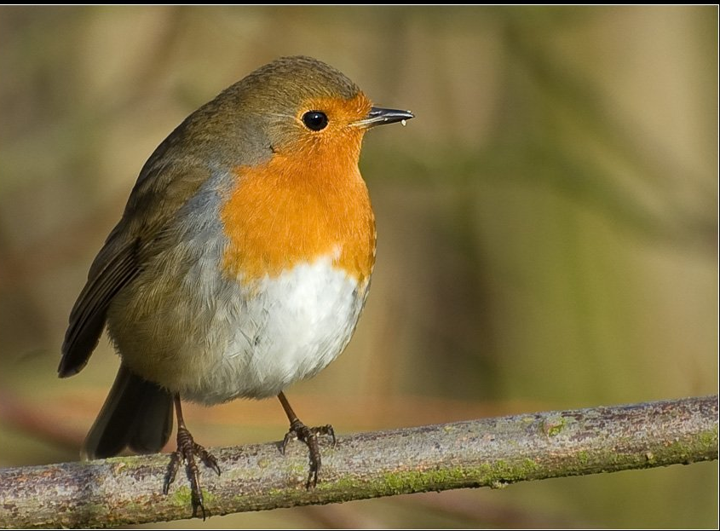
Презентация к уроку технологии в 5 классе. Изготовление мягкой игрушки «Птичка-невеличка»

Slide 2
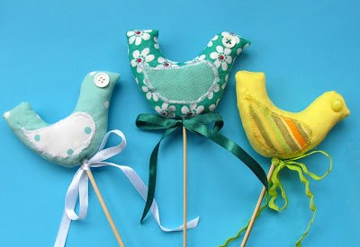
Птица - символ плодородия, солнца и счастья
Один из древнейших образов народного искусства.
Эти представления дошли до нас в песнях, сказках и легендах.

Slide 3
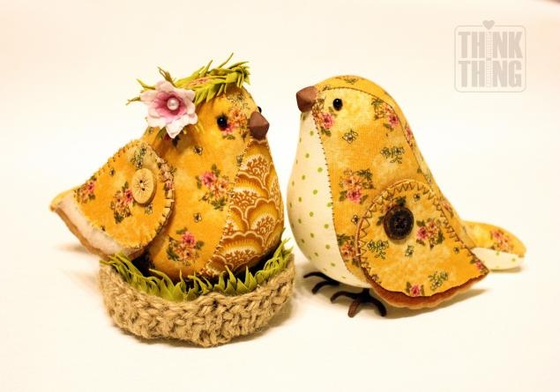
Сказочная птица
У многих народов есть предания о волшебной птице с золотыми крыльями («жар-птица»)

Slide 6
Птичка: изготовление
Шаг 1: Сложить подходящий по размеру лоскут ткани вдвое, лицевой стороной внутрь и обведем выкройку. Сколоть сложенную ткань булавками, чтобы она не сдвигалась во время шитья.

Slide 7
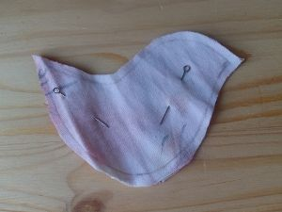
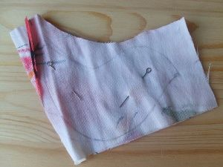
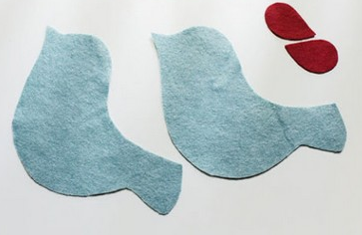
Шаг 2: сделать припуски на швы: нарисовать на ткани второй (больший) контур птицы, отступив от выкройки во все стороны по всему контору 0.5 -1 см.

Slide 9
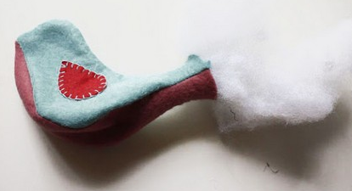
Шаг 3: вырезать
Шаг 4: прошить швом «назад иголку», оставив в животе незашитым отверстие 4 см
Шаг 5: Вывернуть на лицевую сторону.
Шаг 6: Начать набивку синтепухом

Slide 10
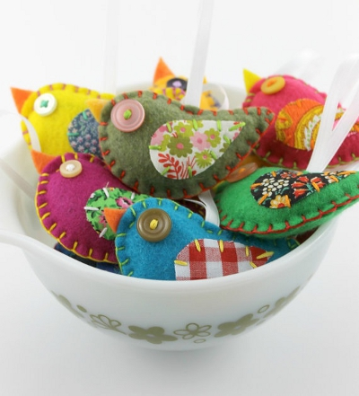
Завершение работы.
Шаг 7: плотно набить птицу.
Шаг 8: зашить отверстие.
Шаг 9: добавление деталей (по желанию: крылья, гнездо, птенец)
Шаг 10: декорирование (пришивание петельки)

Slide 11
Декорирование
Здесь на шее красуется тесьма, а вверху пришиты веревочки. Можно с таким же успехом сделать брелочек-птичку или талисманчик.
Можно расшить бусинами, бисером, украсить кружевом.

Slide 12
Ваша игрушка готова

